Slide 1
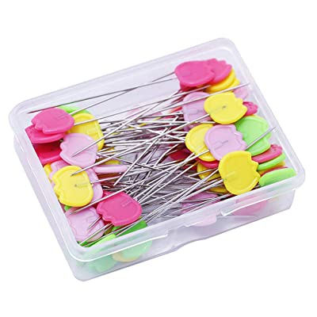
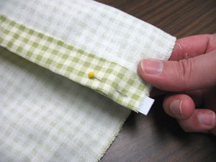
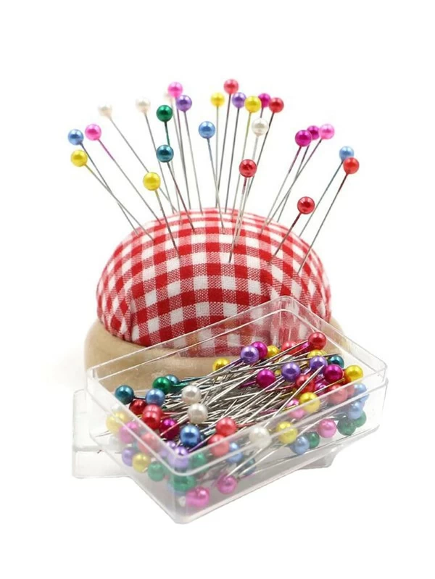
تثبت قطع القماش باستخدام الدبابيس 1657
المجال : التهيئة المهنية

Slide 2
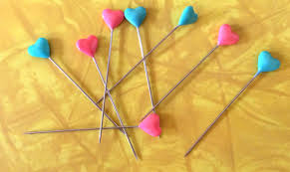
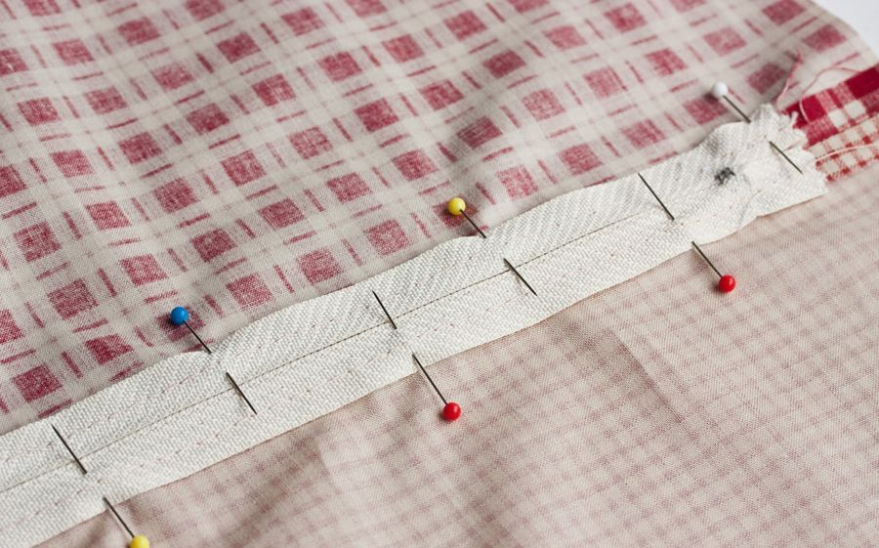
المراجعة:أ. جمعه شعيب | الإعداد : هناء علي مزروع | رقم الهدف : 1657 | الهدف
الفئة العمرية: 14 - 15 | مستوى الشدة: بسيطة | فئة الإعاقة : الاعاقة الذهنية | بيانات الهدف
درس تثبت قطع القماش باستخدام الدبابيس قصة : |  |  | كتاب الطالب
هند طالبة متوفقة في دراستها وتتمتع بهوايات كثيرة تتميز بها في المدرسة وفي المنزل فكانت هوايتها الخياطة وعمل بعض الأشغال اليدوية ومنها عمل حقيبة ففكرت كثيرا وعملت دراسة جدوي للمشروع فجهزت ملف المشروع وقامت بعرضه على مدرسة التربية الفنية بالمدرسة وقد نال اعجاب المدرسة بافكار هند وشجعتها على ذلك وتم عرض المشروع على مدير المدرسة فنال الإعجاب وطلب منها تنفيذ المشروع وشاركة الطلاب معها وتشجيعهم وتم دعم المشروع بتوفير احتياجاته من قبل المدرسة للبدء فيه

Slide 3
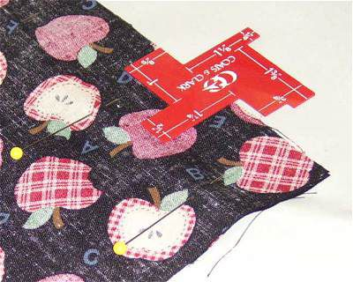
تعليم المهارات والأشغال اليدوية | الهدف
انشطه مهارية
كيفية تثبيت قطعة القماش تهيئة الطلاب : يطرح المعلم فكرة الدرس على الطلاب اثناء الحصة في الصف ويعزز افكار الطالب بالفكرة ثم يبدأ المعلم بتعليم والتدريب العملي للطلاب على كيفية تثبيت الدبوس على قطعة القماش بوضع قطع القماش على سطح مستو وألصق أطراف الحواف وحواف القماش. تأكد من أن النهايات مصطفة وطبقات من القماش تمدد بشكل مسطح وسلس. .

Slide 4
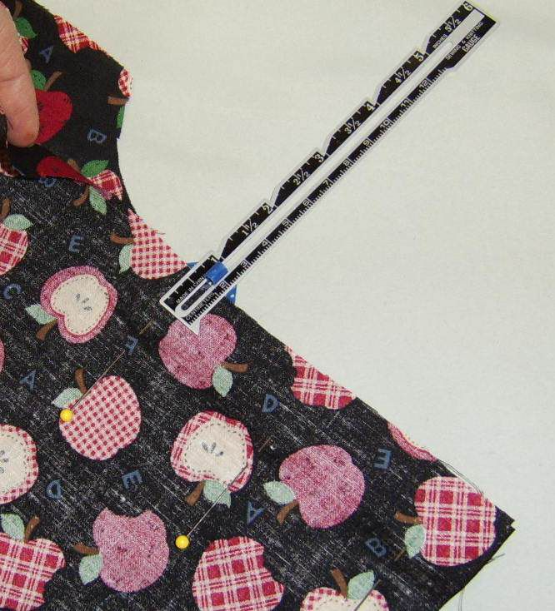
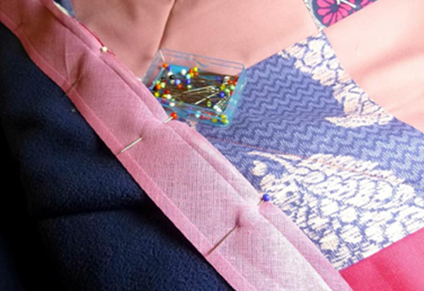
 | دليل للمعلم
ان يتدرب الطالب على تثبيت قطعة القماش باستخدام الدبابيس | الواجب المنزلي
 | تمارين الكترونية
 | التقييم
التدريب العملي

Slide 5
مهارات مهنية
اصنعي بنفسك حافظة دبابيس باستخدام غطاء برطمان قديم
شاهد الفيديو

Slide 6
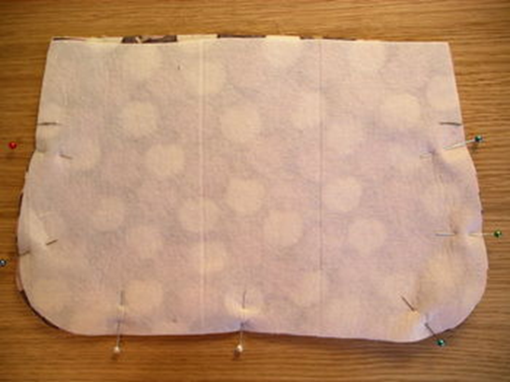
https://www.youtube.com/watch?v=3g7YQTyU30Y
طريقة عمل شنطة للأطفال

